Slide 1

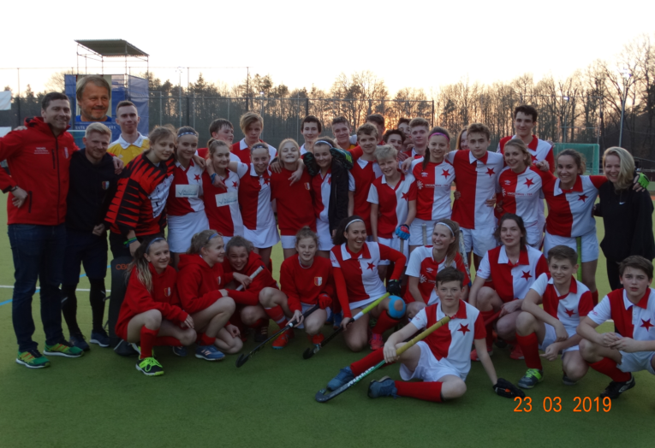

SK SLAVIA PRAHA
– pozemní hokej
sportovní rozvoj - pro trenéry

Slide 2

Proč má Slavia rozvojový plán ?
SK Slavia Praha by měla mít ambici podpořit každého hráče/ku k maximální realizaci v klubu, a to nejen jako hráče, ale umožnit mu rozvíjet také jeho osobnost.
Tento dokument popisuje strukturu, zodpovědnost, metodiku a cíle, které vedení klubu spolu se šéftrenérem definovali.
Nejde jen o to dělat věci správně, ale také definovat hodnoty a způsoby, jak chceme dosáhnout požadovaných výsledků.

Slide 3
Šéftrenér
Šéftrenér zastřešuje chod kategorií U6,U8,U10,U12,U15,U18.
Konkrétně :
Zodpovídá za nábory nových dětí
Je zodpovědný, že všichni trenéři pracují podle myšlenek Horsta Weina
Zajistí, že všichni trenéři pracují podle tréninkových plánů dle definované sportovní metodiky
Iniciuje roční soustředění pro všechny kategorie
Koordinuje mezinárodní poměřování - turnaje a zápasy
Iniciuje různé koordinační schůzky
Organizuje 2 x ročně školení pro současné a nové trenéry
Motivuje trenéry k sebevzdělávání
Je hnací motor pro rozvoj a příklad pro ostatní trenéry
Propaguje svojí práci a inspiruje další cleny klubu
Vyžaduje od trenérů sebehodnocení a nebojí dát zpětnou vazbu k společně domluvenému rozvoji principu/metodice/hodnotám
Zajišťuje ve spolupráci s koordinátory kategorií kluci/holky

Slide 4
Šéftrenér - etický kodex
Šéftrenér podporuje fair play – respektuje pravidla a vyjadřuje úctu, respekt a přátelství všem členům oddílu, rozhodčím, ČSPH a také samozřejmě soupeřům.
Šéftrenér podporuje vzájemnou spolupráci mezi trenéry a funkcionáři klubu.
Šéftrenér je příkladem pro druhé.
Šéftrenér plní úkoly a povinnosti s odpovědností a efektivně s psanými i nepsanými pravidly tak, aby ostatní členové, partneři či fanoušci oddílu byli na něho náležitě hrdí.
Šéftrenér oddílu by měl být náležitě hrdý, že je členem SK Slavia Praha – pozemní hokej a zároveň součástí široké rodiny pozemního hokeje.
Šéftrenér pečuje o řádné jméno SK Slavia Praha – pozemní hokej a ČSPH.
Šéftrenér pečuje o majetek SK Slavia Praha a ČSPH.
Šéftrenér se nezúčastňuji žádné činnosti, která se neslučuje se zásadami slušného chování, etickými a sportovními pravidly.

Slide 5

Trenérská rada
Šéftrenér 3 x ročně organizuje schůzku všech trenérů oddílu a pořizuje zápis. Šéftrenér zve také další hosty dle aktuálních potřeb. Tyto porady probíhají v září, únoru a červnu. Šéftrenér podporuje dialog, ale již nepolemizuje o nastavených základních principech.
Jednotlivé body:
  Stanovení a hodnocení cílů (v sezóně)
  Plán náborů dětí
  Důraz na sportovní metodiku
  Časové rozdělení hřišť
  Zahraniční srovnání (turnaje v ČR, zahraničí)
  Soustředění (jarní, letní)
  Termíny a účast na školení (interní a vnější)
  Technické - materiálové zabezpečení jednotlivých družstev

Slide 6
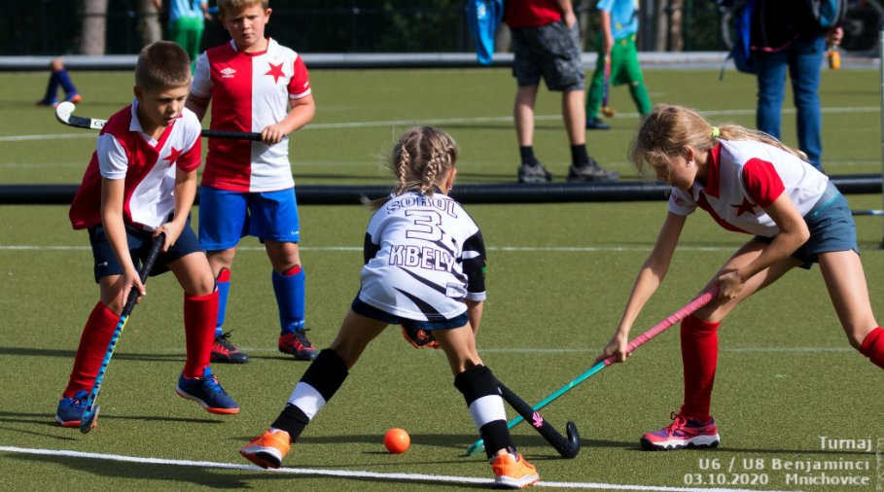
Nábory dětí

Slide 7
Nábory dětí: proces
šéftrenér zabezpečuje:
zajištění chodu kroužků (3 x škola – možnost až 6 kroužků (1., 2. třída)
kroužek probíhá dle metodiky HORSTA WEINA – pro kategorie mini a U8 (benjamínků)
kroužku se vždy zúčastňují dva trenéři (šéftrenér + pomocník)
propagační akce oddílu (sportovní dny) (stánek, letáky, ukázky)
náborová akce na hřišti (např. v rámci dětského dne – ukázky)
odpovědný za zaregistrování všech nových hráčů
na kroužku jsou trenéři vždy sportovně oblečeni (v klubovém oblečení)
zajišťuje úzkou spolupráci se školou a rodiči

Slide 8
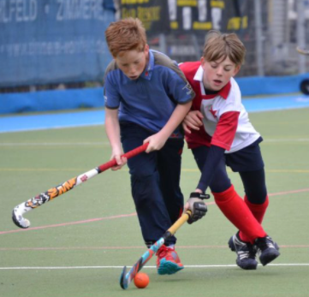
Nábory dětí: cíle
každý rok přivést do oddílu min. 30 dětí
povinné zúčastňovaní turnajů školních kroužků
komunikace s rodiči a vedením školy
80 % nových dětí přichází do oddílu z kroužků

Slide 9
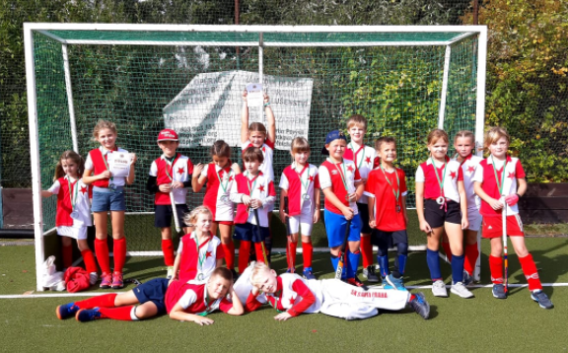
Metodika

Slide 10
Sportovní metodika
- šéftrenér je zodpovědný za její důsledné dodržování
všichni trenéři jsou povinni dodržovat metodiku HORSTA WEINA
metodika je zaměřena na rozvoj herního myšlení hráče a to formou zábavy (hry)
metodika je určena pro kategorie MINI,U8,U10,U12,U14
metodiku (modifikovanou) lze užít také pro U18, seniorské kategorie (tak jak činil EHF)
https://www.pozemnihokej.cz/2019/08/07/metodika-horsta-weina/

Slide 11
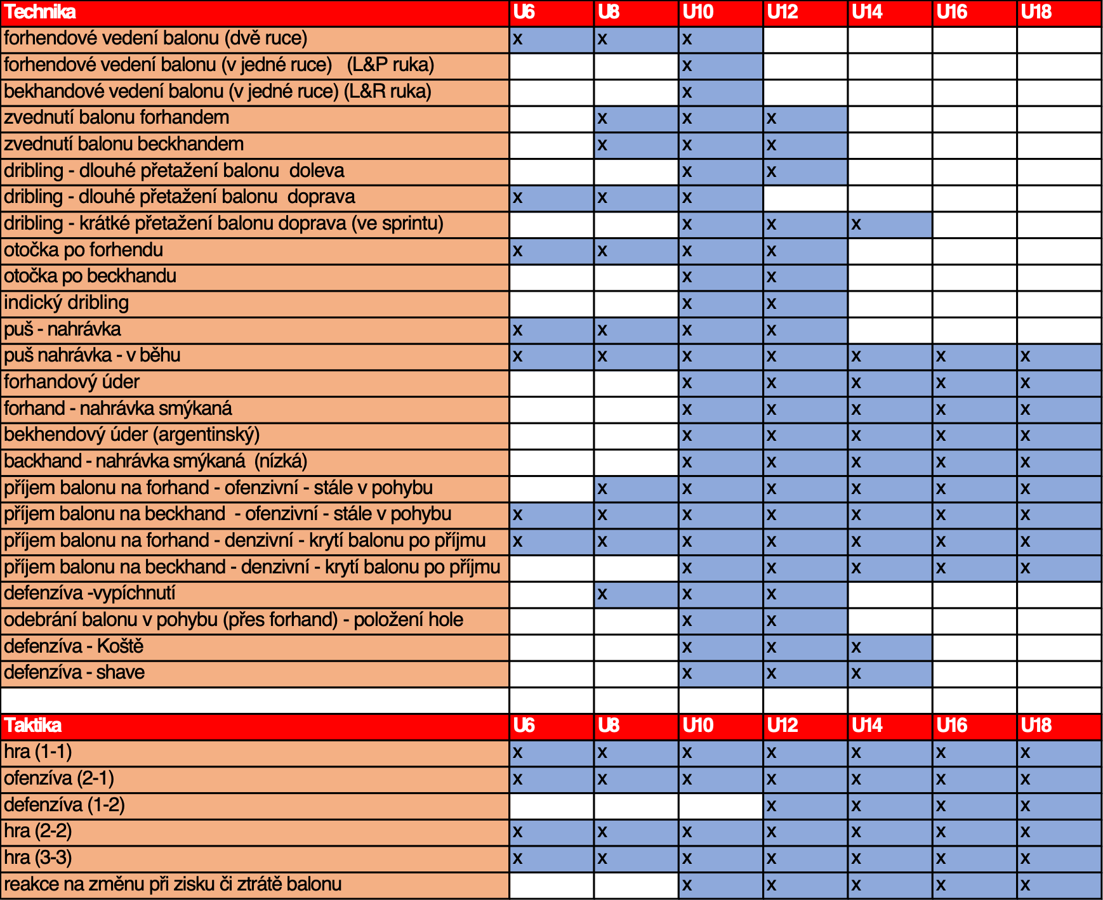
Sportovní metodika stručný přehled technický/taktických dovedností hráčů dle jednotlivých kategorií

Slide 12
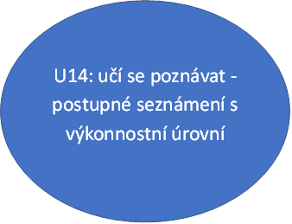
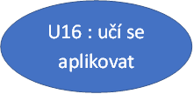
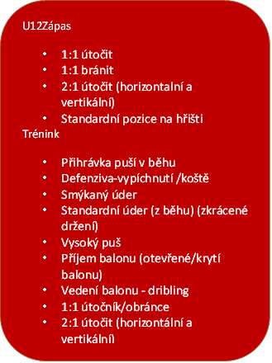
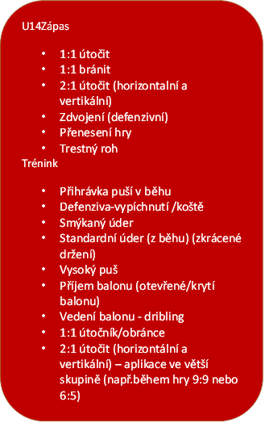
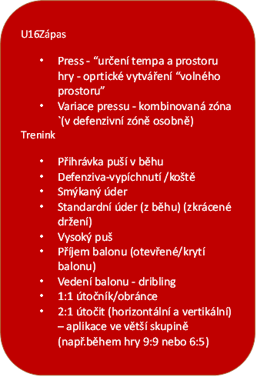
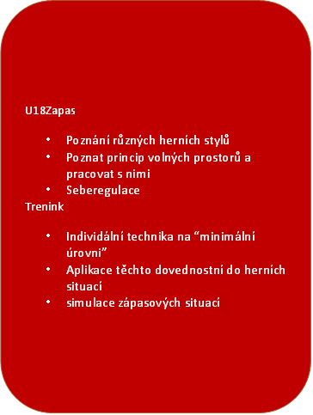
Sportovní metodika
- základní body tréninku a zápasu
U12: v procesu učení – doplňování
U18 : učí se vyhrávat

Slide 13

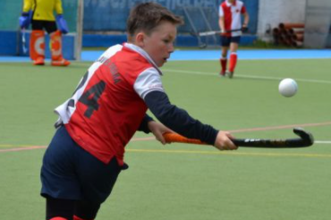
Sportovní metodika
- základní rozvojové pilíře
IQ
Rychlost reakce
Vizualní zprocesovaní
Rychlost zprocesovaní
Paměť
SQ
Vím, co chci
Vím, proč to chci
Pokora
FQ
Fitness
Zdravý životní styl
EQ
Sebevědomí
Seberegulace
Sociální dovednosti
Notes:
Kerka belgicany

Slide 14

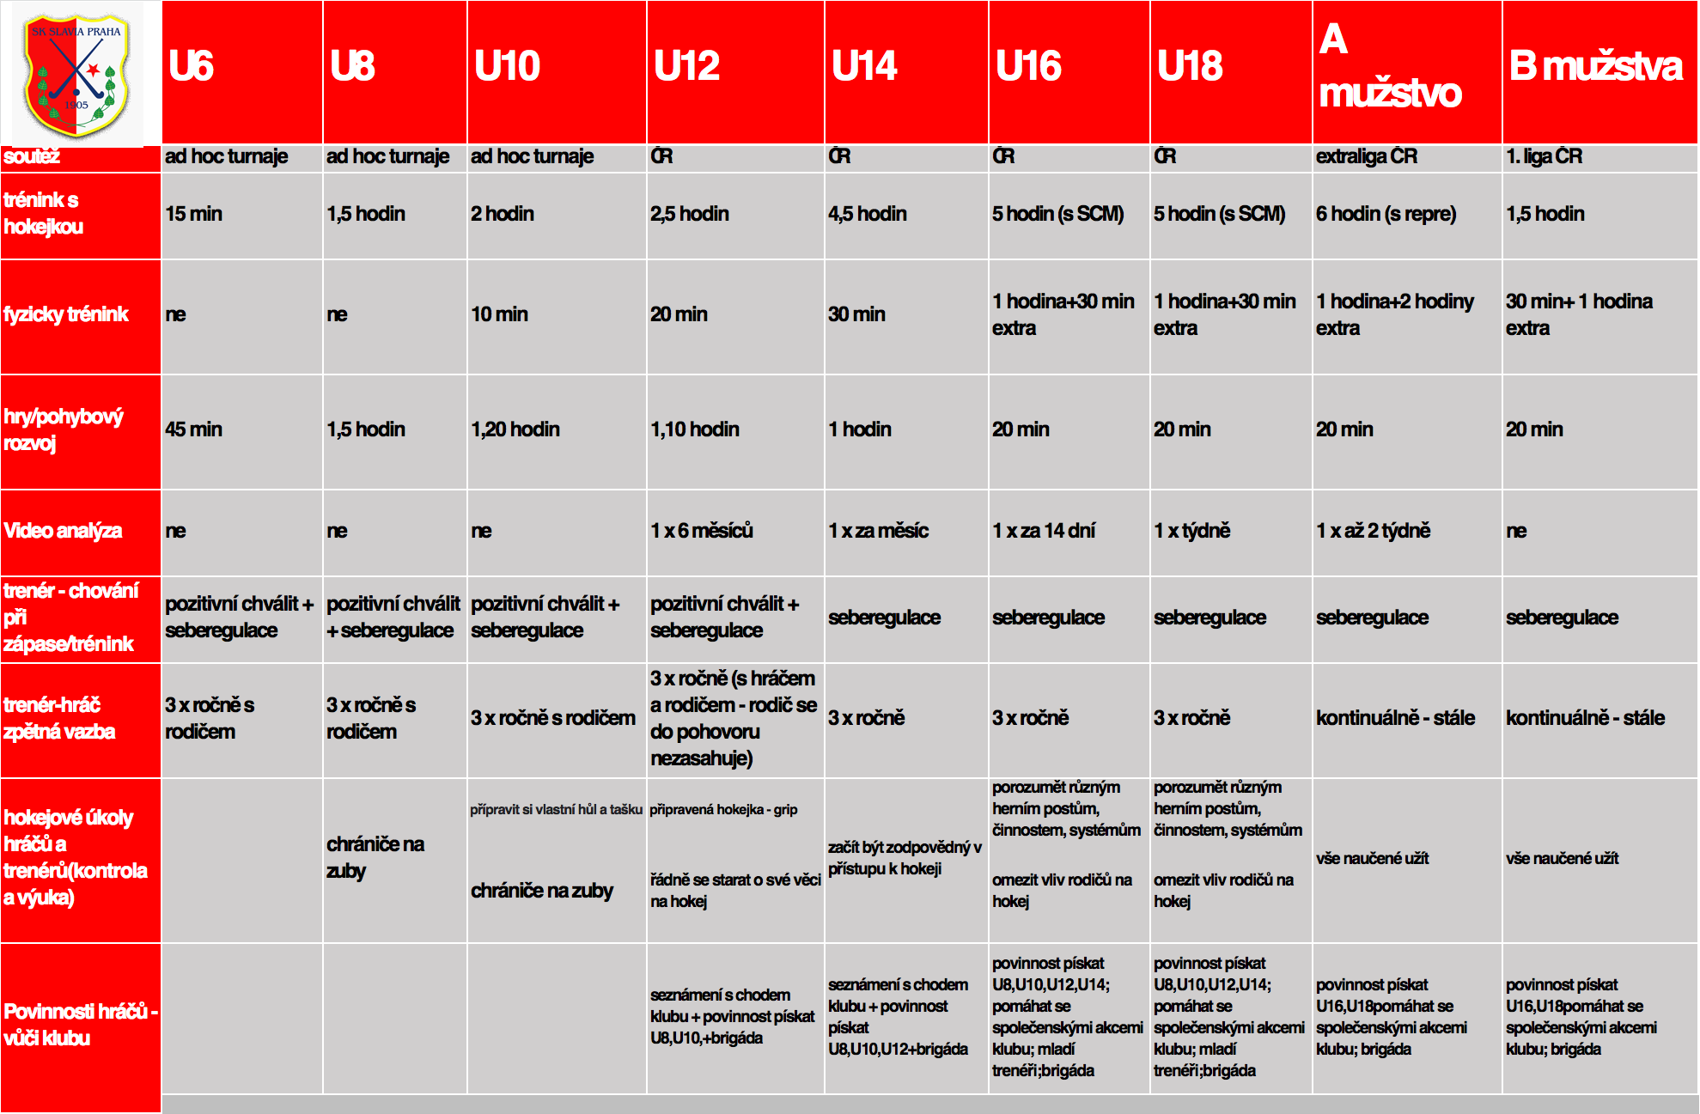
Sportovní metodika
Výchova mladého hráče/ky –zatížení (forma), vzdělávání a povinnosti hráč/trenér/klub s ohledem na věk

Slide 15

Sportovní metodika
Struktura tréninkové jednotky
Složení – dvě hlavní části
Pohybová část (bez hokejky) – hry, motorická cvičení (spec. fyzická příprava – zatížení dle předchozí tabulky s ohledem na věk)
Hokejová část (4 bloků)
(1)- hokejové herní cvičení (Wein)
(2), (3) hokejová cvičení (Wein) (případně možnost přidat ještě jedno cvičení)
(4) konečná hra - opět určitá specifika (Wein)

Slide 16
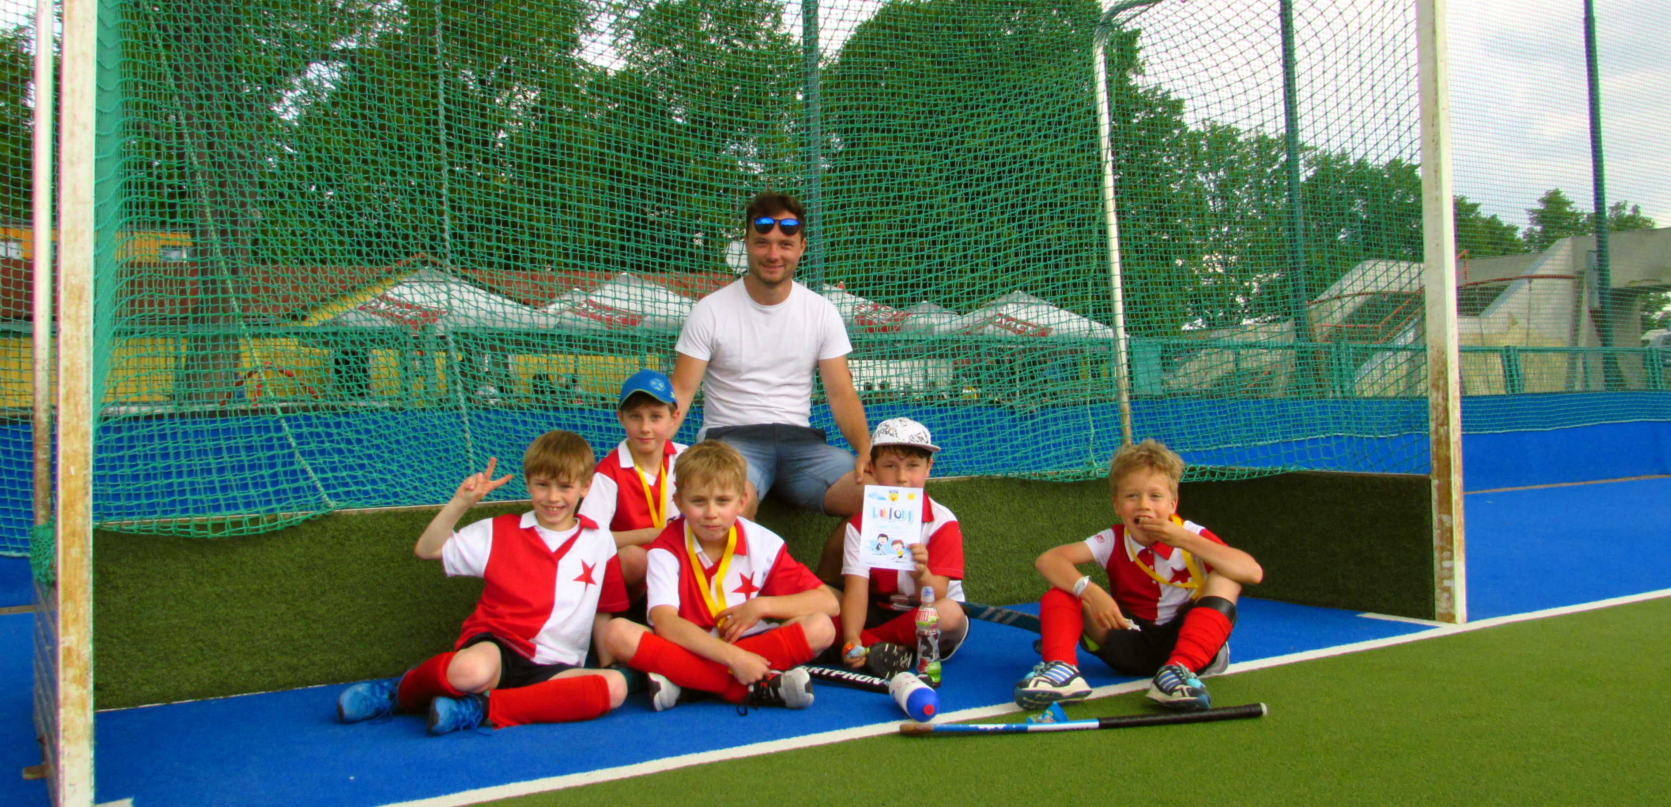
Vzdělávání trenérů

Slide 17
Mladí trenéři
šéftrenér plně spolupracuje s odpovědnými koordinátory za kluky/holky(zajišťuje):
obsazení trenérů v jednotlivých kategorií
získávání nových mladých trenérů (od 15 let)
zapojení mladých trenérů do činnosti
šéftrenér koordinuje a motivuje mladé trenéry k vzdělávání a zisku trenérských licencí
šéftrenér zajišťuje školení (interní a vnější) – 2x ročně

Slide 18
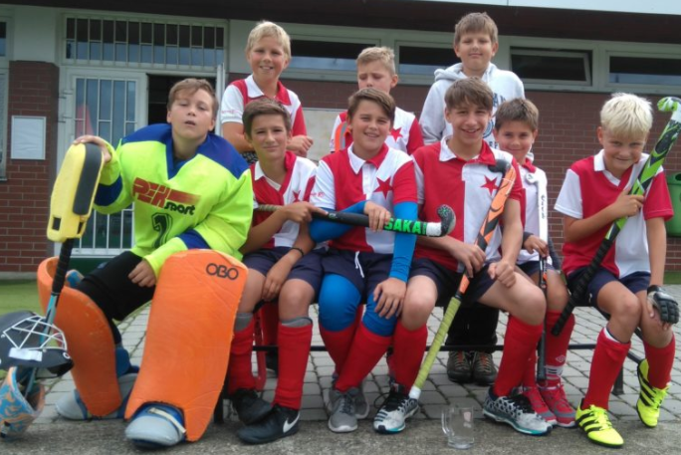
Inspirace / komunikace

Slide 19
Vize chodu mládeže SK SLAVIA PRAHA
Příprava hráčů pro A mužstva– dáme dětem šanci hrát hokej na nejvyšší úrovni
Konzistence - každý rok chceme přivést pro A mužstvo 2-4 hráče
Vytvářejme týmovou kulturu (respekt - ambice - snaha)
Přijměme odpovědnost za jednotlivce a týmy
Hrajme každý rok nejvyšší ligu, vyhrávejme ji (seniorské kategorii),
Hrajme poháry každý rok - dlouhodobě – chceme hrát EHL (pravidelně)

Slide 20
Tento materiál byl vytvořen pro šéftrenéra a klubové trenéry – posuňme oddíl dál!
Dejte mladému hráči šanci optimálně se rozvíjet
Vychovávejme jednotlivé hráče/ky:
po stránce technické, taktické, fyzické
nepřehlížejme chování mladých hráčů/ček
rozvíjejme duši mladého hráče/ky k lásce ke sportu
"Nejde jen o to, jak dobrý jsi - jde o to, jak dobrý jsi mohl být!" - přemýšlejte o dlouhodobém efektu

Slide 21
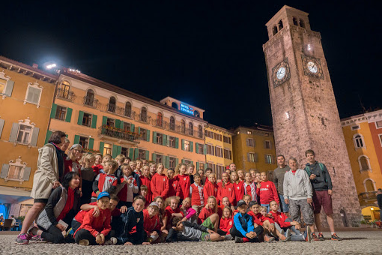
Soustředění/zahraniční turnaje
Šéftrenér koordinuje a pomáhá se zajištěním případného celoklubového soustředění
Šéftrenér koordinuje přípravu zahraničního turnaje (festivalového typu pro kategorie U10,U12,U14)

Slide 22
Definujme si, jakého chceme vychovat hráče
Jak to dělají v Ajaxu Amsterdam?
Schéma rozvoje mládeže v Ajaxu Amsterdam - tzv. TIPY!
Ajax používá zkratku TIPS k popisu silných stránek mladého hráče Ajaxu.
T je pro techniku. Mládí hráči Ajaxu musí mít míč pod kontrolou
Insight a Inteligence. Schopnost pozorovat a myslet dopředu.
P (personality) je pro osobnost. Musí být schopen komunikovat s ostatními, přijmout zodpovědnost za mužstvo, být kreativní, projevovat vkus a odvahu, být vnímavý ke svým spoluhráčům a být schopen pracovat disciplinovaně.
S (speed) je pro rychlost, která je nezbytná pro každého hráče Ajaxu. Zrychlení z místa, mobilita a rychlost na dlouhé vzdálenosti.

Slide 23
Mluvme s dětmi!
(viz. Metodika- tabulka s pohovory – od jakého věku)
Jak vedou rozhovor o rozvoji s dětmi v HC BOSCH?
"Děti se musí naučit mluvit o svém vlastním vývoji - takže v U12 začínáme individuálními rozhovory za účasti rodičů“. Rodiče pouze poslouchají (pokud chtějí, mohou si poté promluvit s trenérem).
Jednoduché otázky:
Jak se Ti daří doma / ve škole?
Co Tě baví, čím žiješ?
V čem jsi dobrý? Jak by jsi to chtěl zlepšit?
Co ti naopak nejde? Co děláš pro zlepšení?
Máš Ty sám na mě nějaké dotazy?

Slide 24
Jsou rodiče Vašich svěřenců skutečně dobře informováni ?
Komunikujte s nimi!
Jsou skutečně rodiče dobře informováni?
Jak často s nimi mluvíte?
Jaké informace jim sdělujete?
Jak používáte KIS vs osobni komunikace?
je nutné napříč klubem zlepšit komunikaci s rodiči (obecně)
rodiče jsou klíčové osoby – svěřují nám to nejcennější a mají zájem, aby proběhl rozvoj jejich dětí
nepodceňujte komunikaci s rodiči!

Slide 25
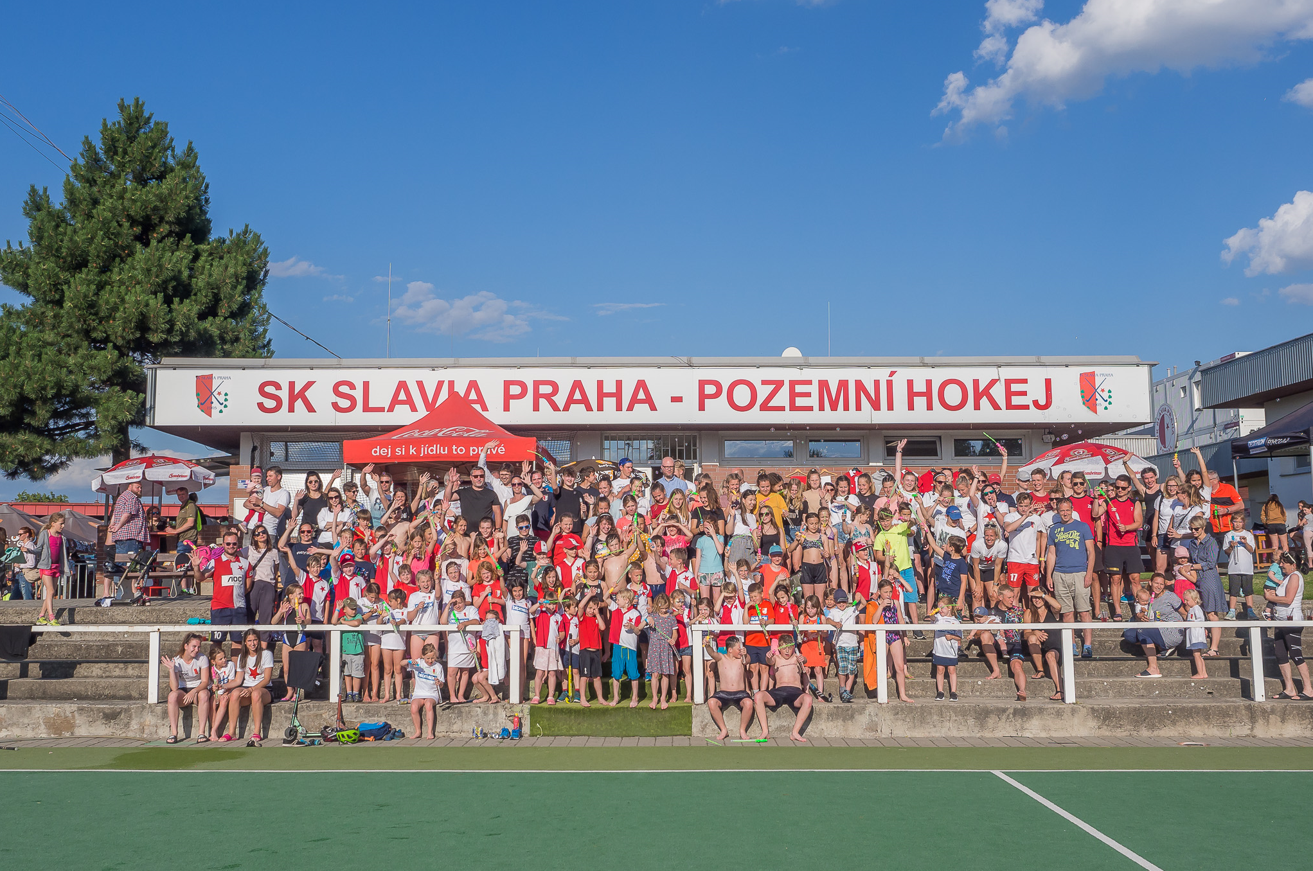
Materiál byl vytvořen k posunutí SK SLAVIA PRAHA k výkonnostnímu a respektovanému týmu mezinárodní úrovně
Tento materiál zpracoval a vytvořil:
Jan Urbanec za pomoci Miroslava Ludvíka a Gina Schilderse
Použité materiály:
Erasmus Youth Development with Robbert – Jan de Vos at Den Bosch
Hockey club Den Bosch
Strategie/koncepce ČSPH

